Slide 1
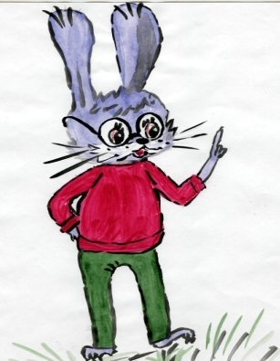
Сова
Кролик
Пятачок
Ослик ИА
Винни Пух

Slide 2
2
1
3
6
4
5

Slide 3
ТЕСТ (+, -)
1. +
2. +
3. +
4. +
5. +
6. +
ПРОВЕРКА
1. +
2. +
3. +
4. –
5. +
6. +

